Slide 1


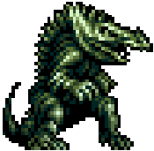
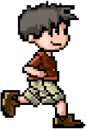

Индивидуальный проект Combat Shooter
Иркутск
ИРНИТУ
Солопов Даниил Дмитриевич
Аршинский Вадим Леонидович
17.06.2021
Город:
Площадка:
Учащийся:
Преподаватель:
Дата:

Slide 2
Идея приложения
1
Преодоление препятствий с повышением сложности на каждом последующем уровне
2
Собирание сокровищ охраняемые монстрами
3
Оружие дальнего боя
4
Музыкальное сопровождение
5
Авторизация

Slide 3


Функциональные требования
1
2
Визуализация игровых объектов с помощью текстур, которые расположены в интернете
Перемещение динамических объектов по платформе и возможность игрока перемещаться между платформами
3
4
5
Возможность атаковать монстров с помощью оружия дальнего боя
Изменение уровней с повышением уровня сложности
Системы статистики пользователей. Возможность регистрации. Просмотр рейтинга игроков.

Slide 4
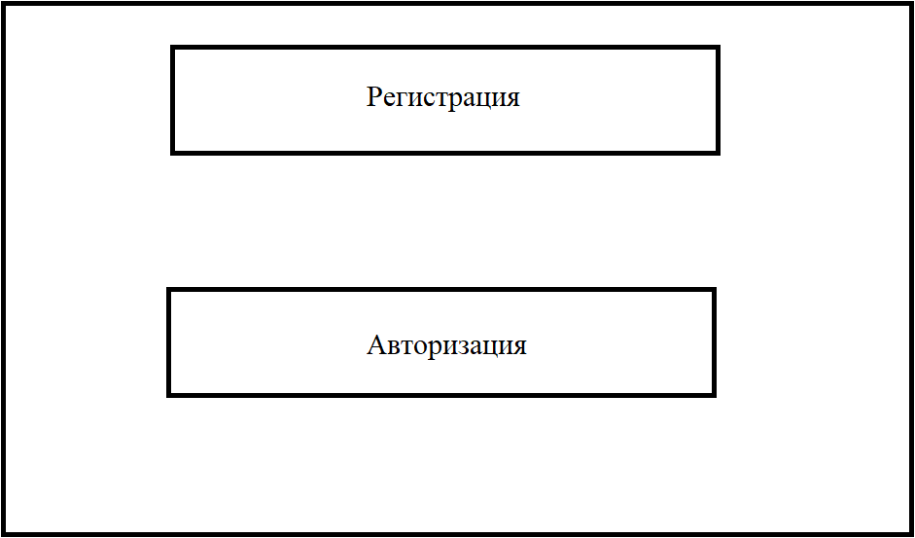
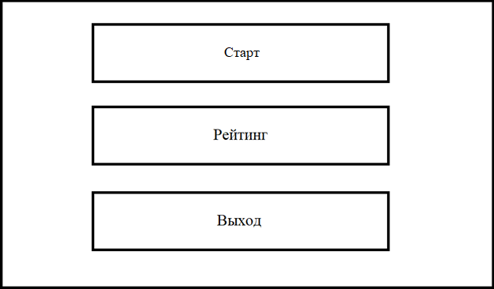
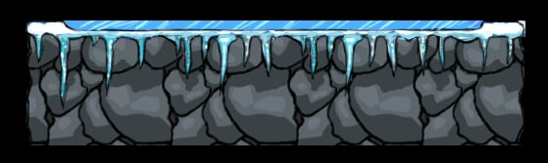
Проектирование пользовательского интерфейса

Slide 5
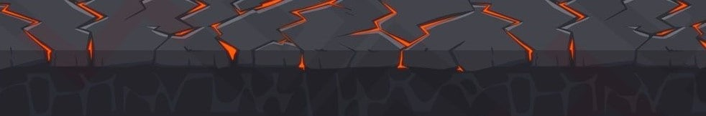
Использованные технологии
SQLite
LibGDX
фреймворк для создания кроссплатформенных игр
компактная встраиваемая СУБД

Slide 6
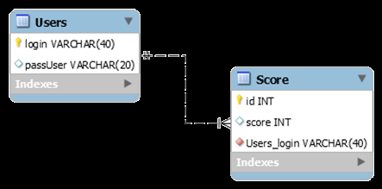
Проектирование базы данных
Модель данных

Slide 7
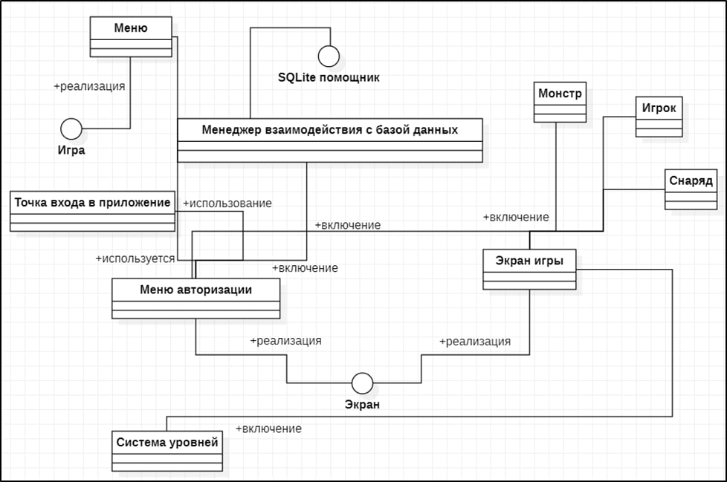

Архитектура приложения
UML-диаграмма классов

Slide 8
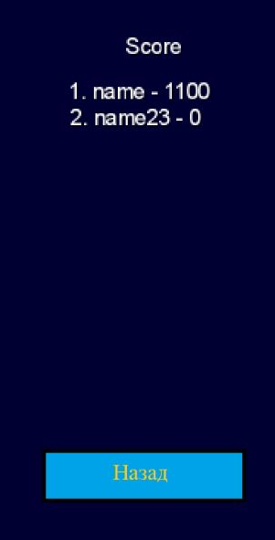
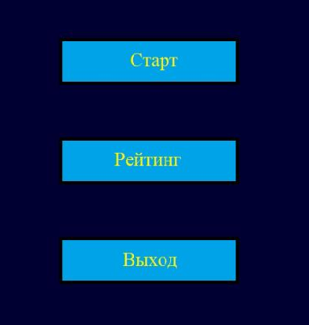
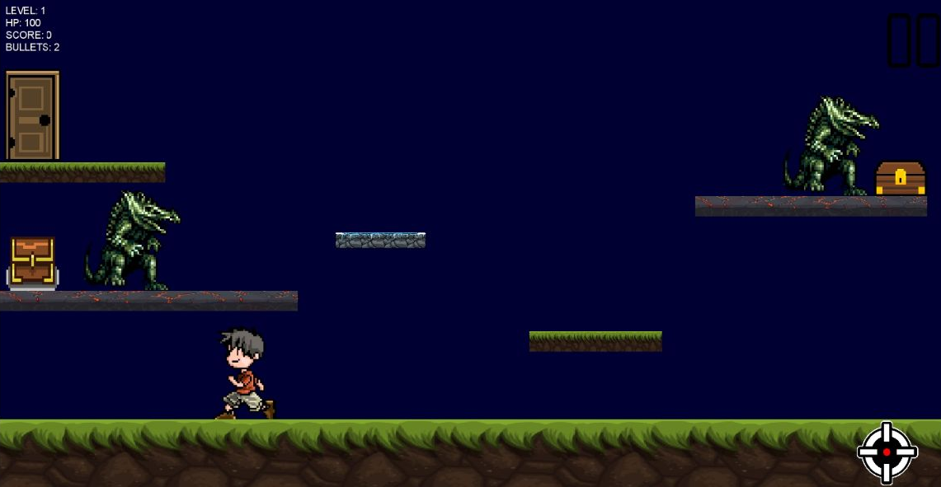
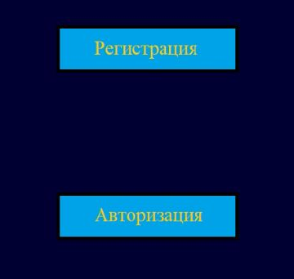
Результат реализации

Slide 9
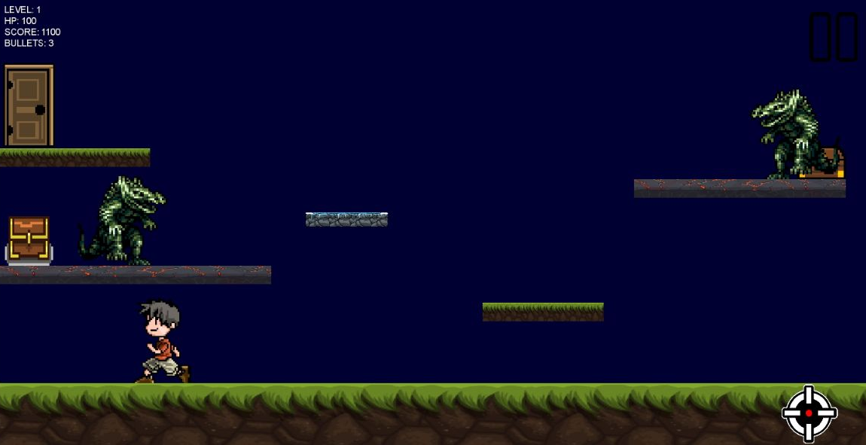
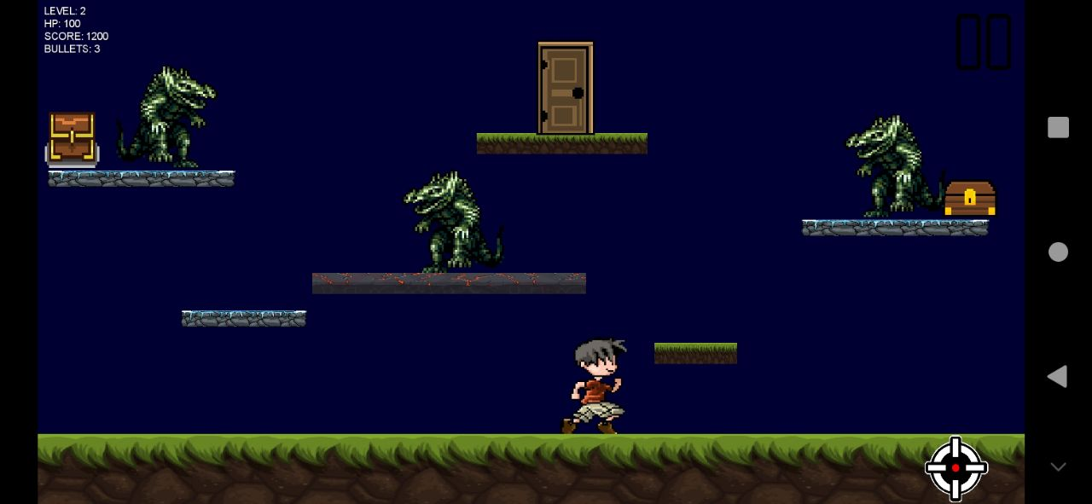
Уровни
1
2

Slide 10
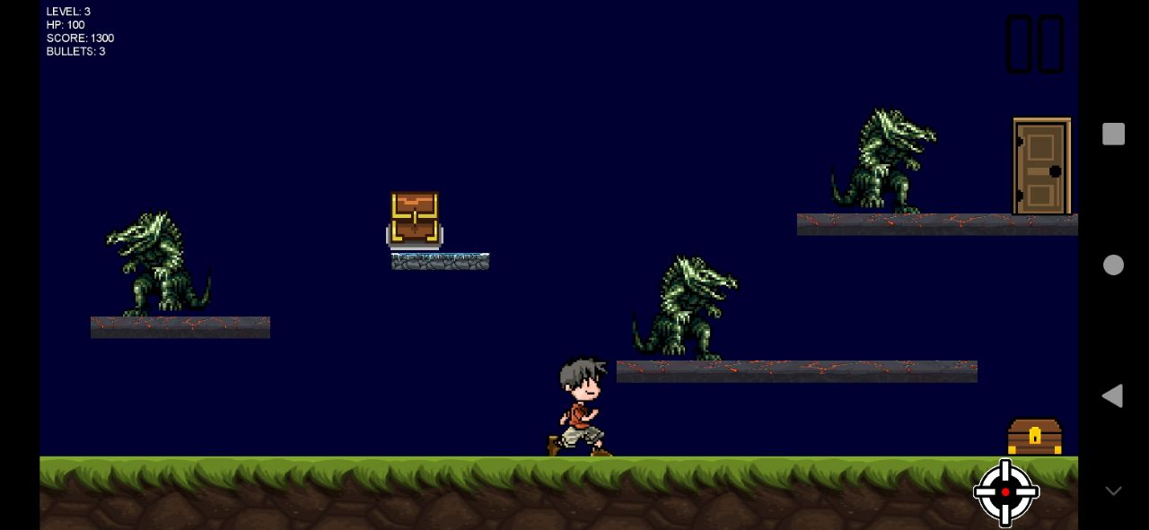
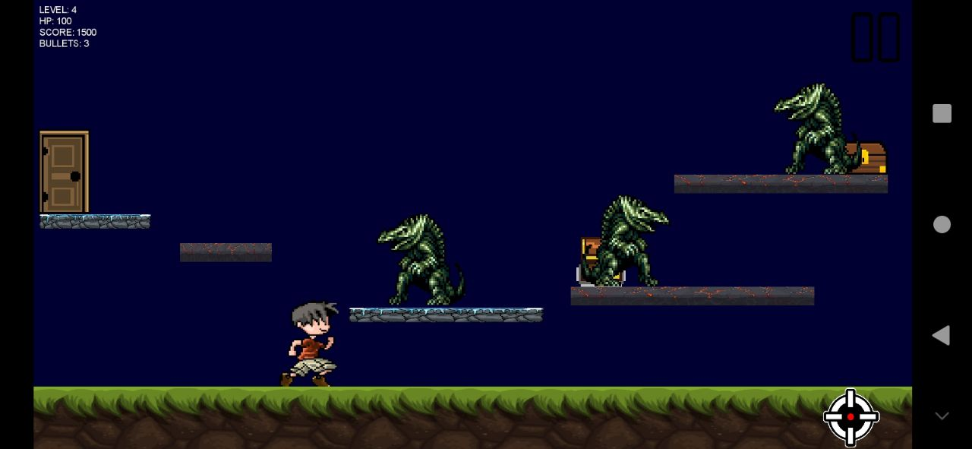
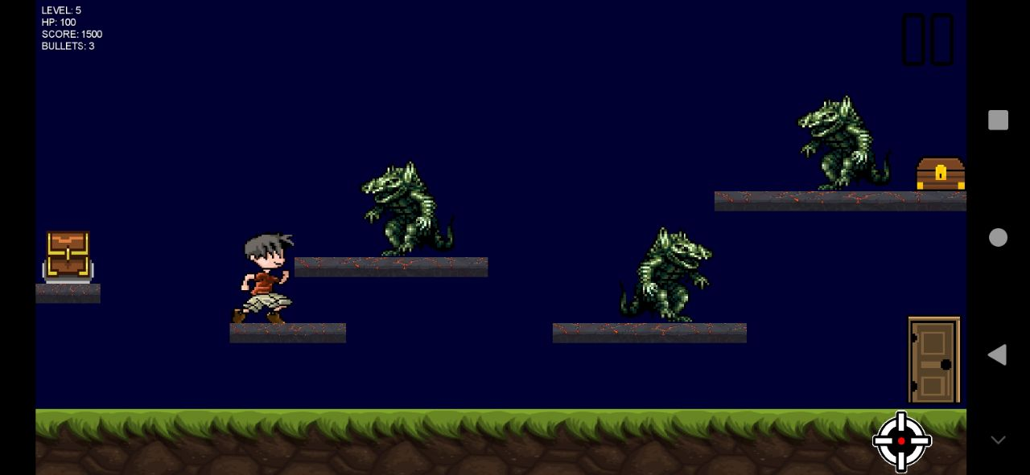
Уровни
3
4
5

Slide 11
Дальнейшее развитие приложения
Глубокая система уровней
Редактирование и создание карт
Центральный сервер
Физика перемещений

Slide 12
Спасибо за внимание

